Slide 1
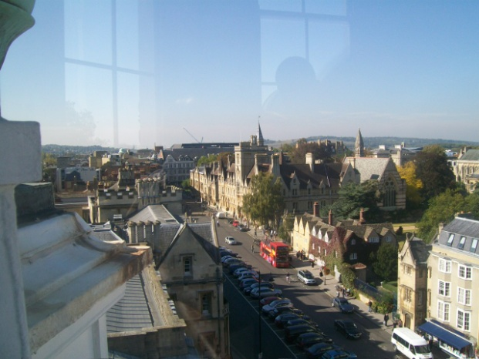
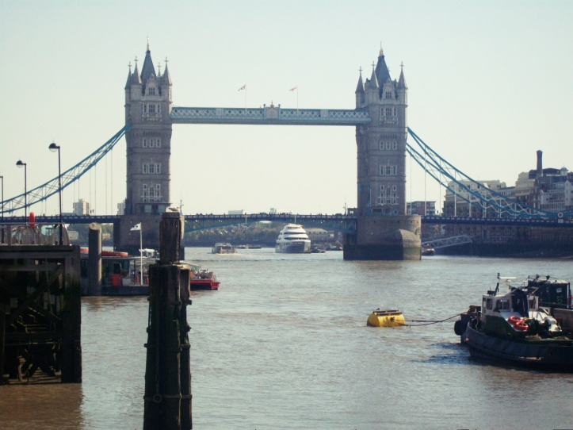
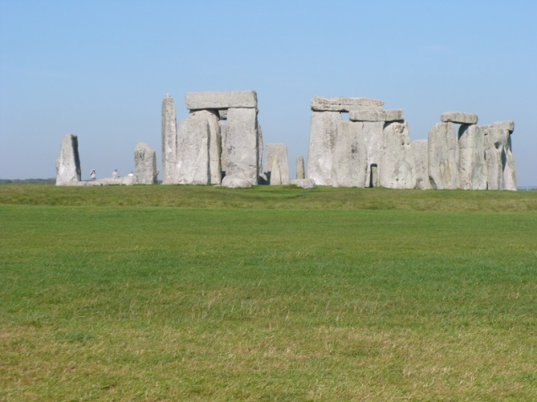
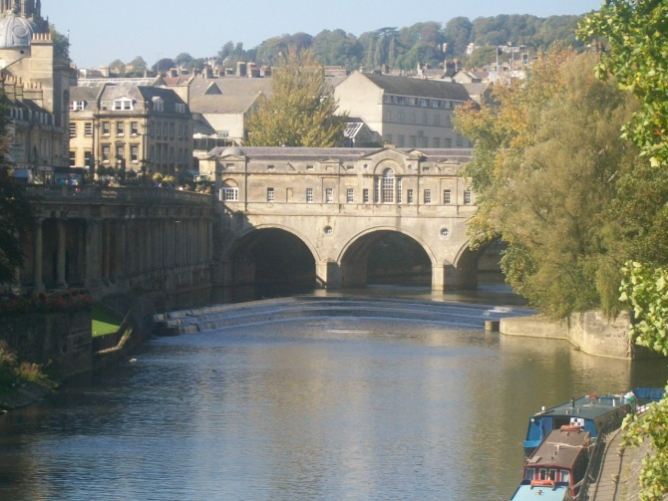
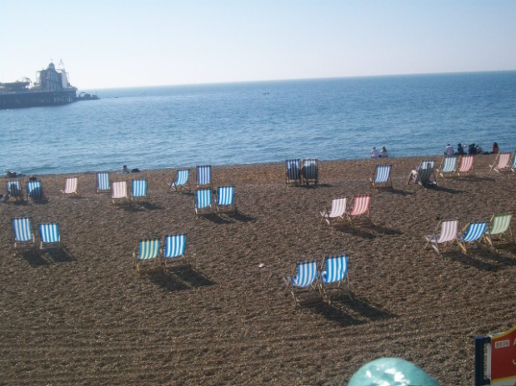
Wielka Brytania
2011
Oxford
Stonehenge
Londyn
Brighton
Opiekun
Małgorzata
Stasińska
Bath

Slide 2
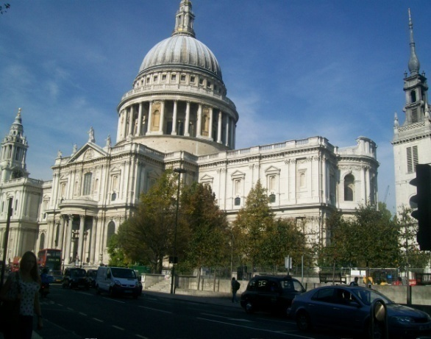
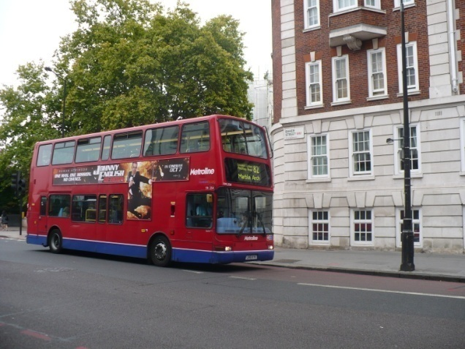
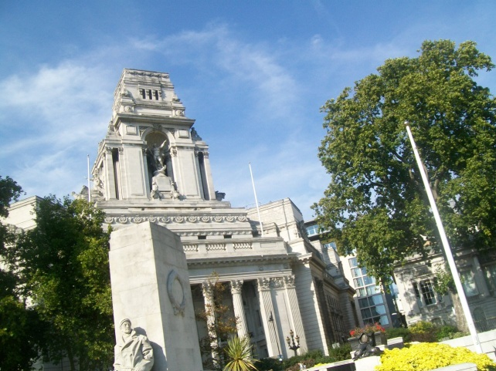
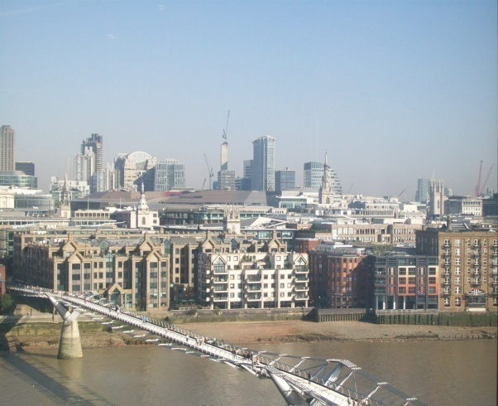
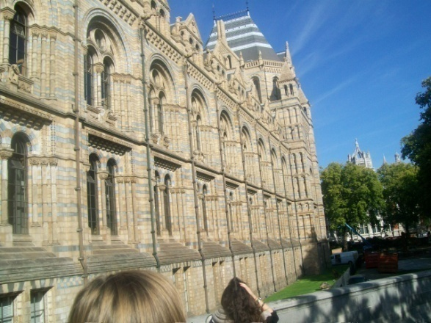
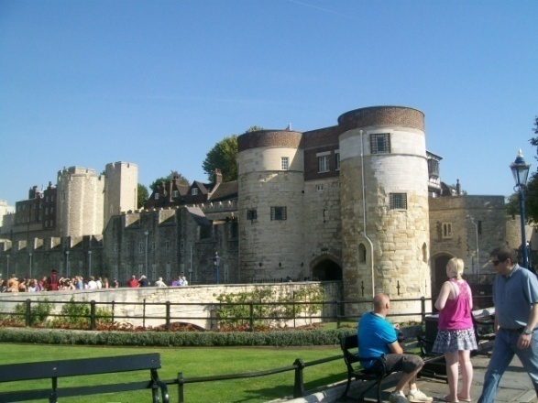
Londyn
Londyn (ang. London) – miasto w południowo-wschodniej części Wielkiej Brytanii, stolica tego państwa, a także stolica Anglii. Położony nad Tamizą. Współczesny Londyn jest największym centrum finansowym świata (od 2006 przed Nowym Jorkiem). W Londynie usytuowanych jest kilkaset banków, największa giełda w Europie (trzecia na świecie), liczne towarzystwa ubezpieczeniowe i inwestycyjne. Londyn jest także ogromnym ośrodkiem medialnym. Jest to także jedno z najbardziej zanieczyszczonych miast Unii Europejskiej. Miasto, pełne zabytków i muzeów, przyciąga rocznie ok. 30 mln turystów.

Slide 3
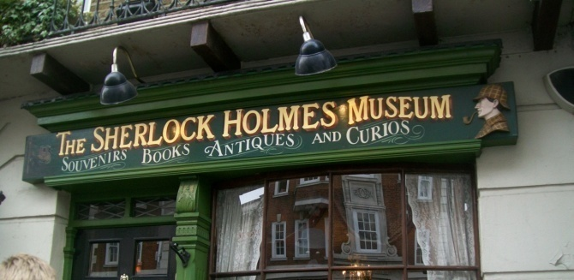
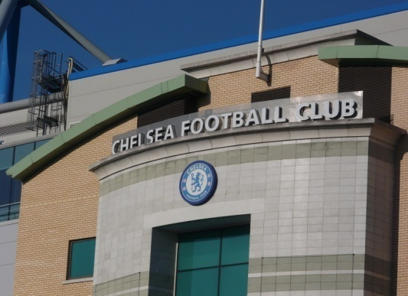
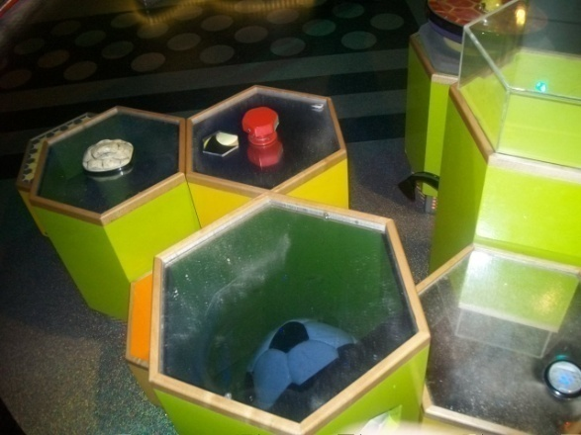
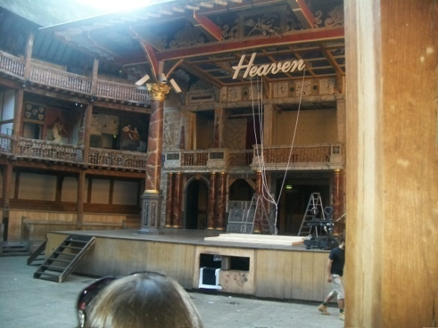
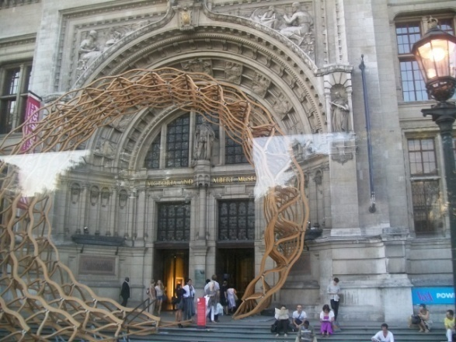
Co widzieliśmy w Londynie:
Muzeum Historii Naturalnej
Muzeum Nauki
Teatr Globe
Muzeum Victorii i Alberta

Slide 4
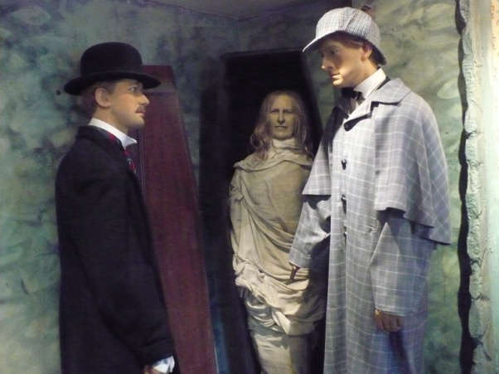
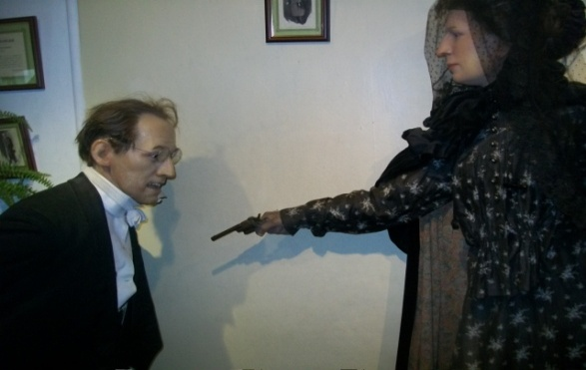
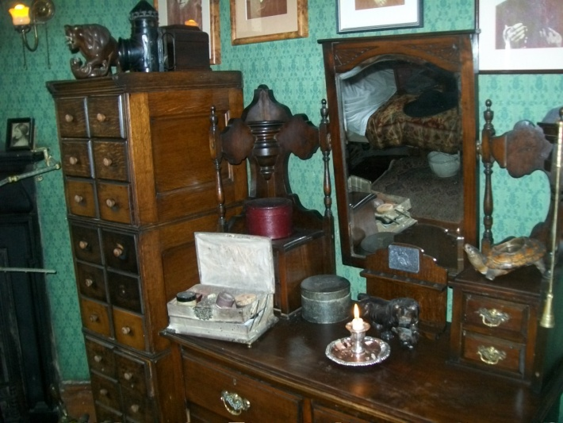
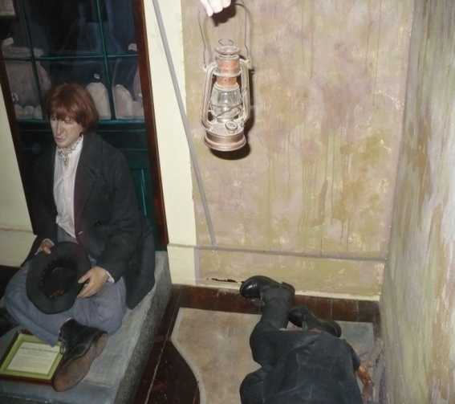
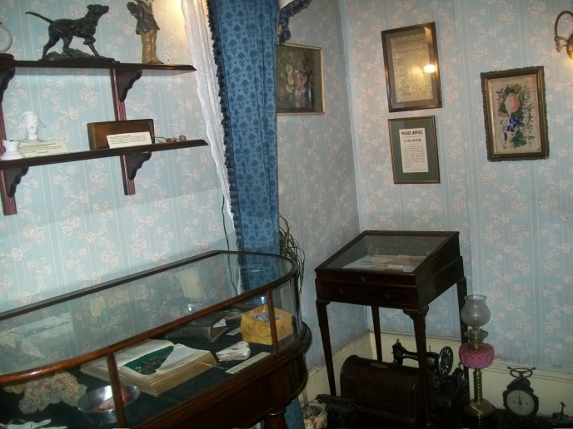
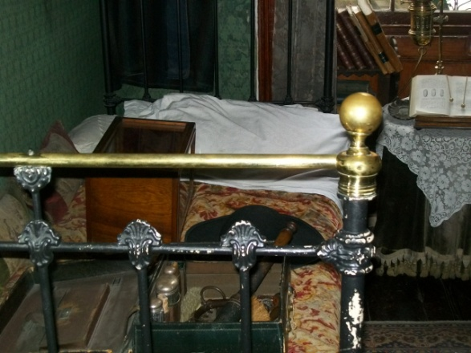
Muzeum Sherlocka Holmesa
Muzeum poświęcone słynnemu detektywowi zostało otwarte w 1990 roku i mieści się pod numerem 221b na Baker Street. Miejsce to nie jest przypadkowe, bo Sherlock Holmes i doktor Watson zamieszkiwali pod tym adresem od 1884 do 1901 roku w książkach Artura Conan Doyle’a.

Slide 5
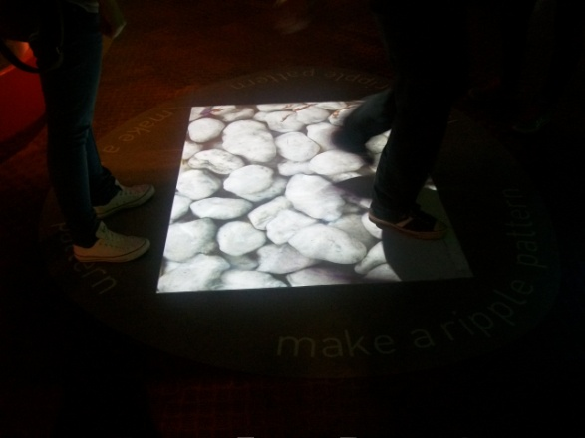
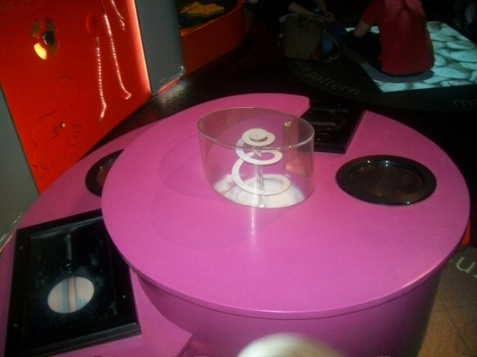
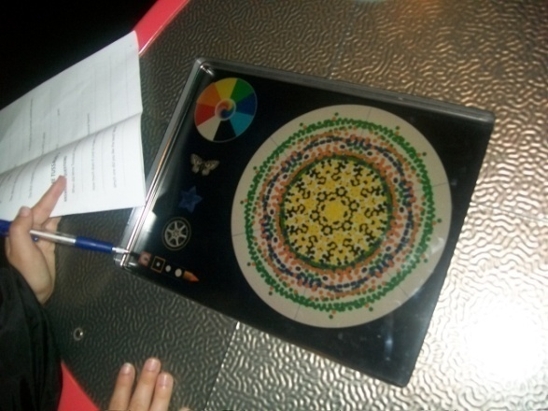
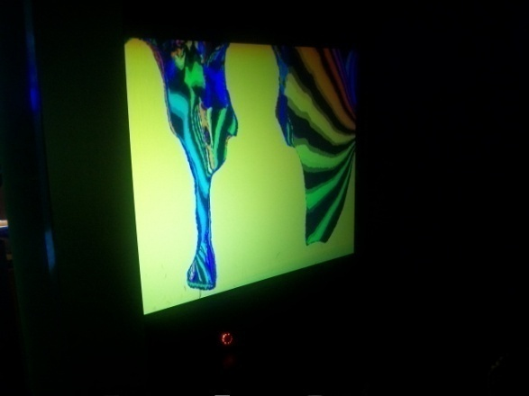
Muzeum Nauki
Muzeum Nauki w Londynie (ang. Science Museum) – muzeum nauki i techniki. Prezentowano
głównie dorobek przemysłu, górnictwa i rolnictwa, w tym wiele ówczesnych nowości
technicznych oraz naukowych. Większość z prezentowanych osiągnięć pochodziło z
terenu Wielkiej Brytanii oraz całego Imperium Brytyjskiego.

Slide 6
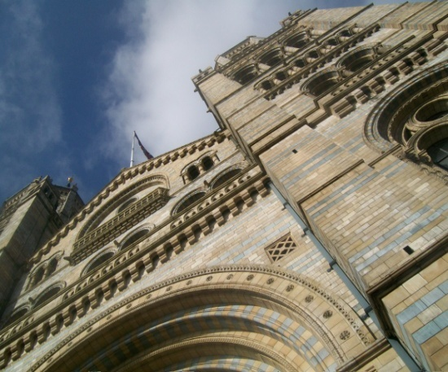
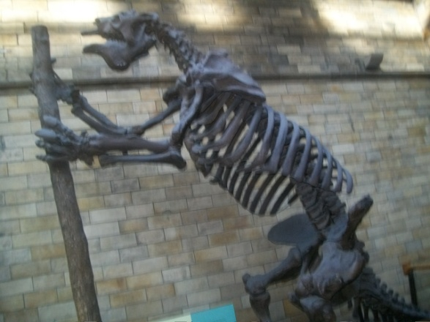
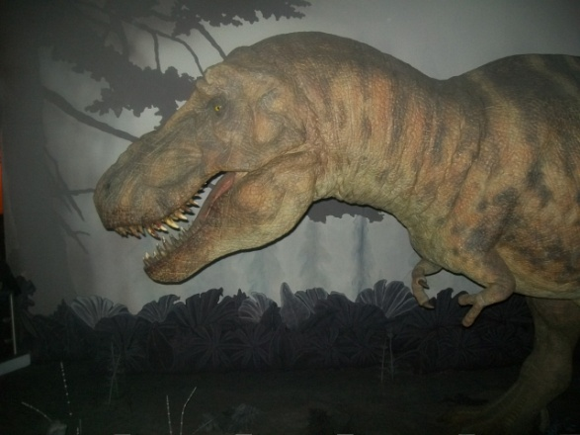
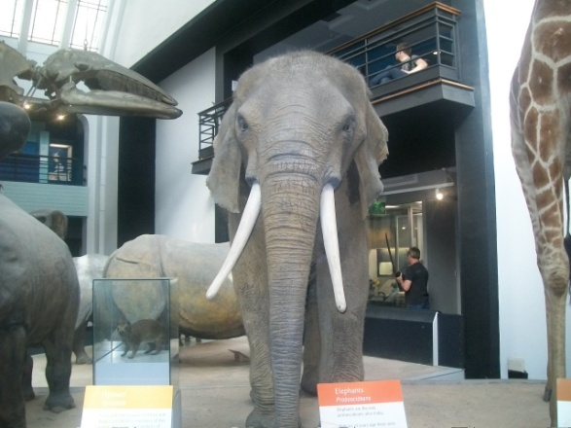
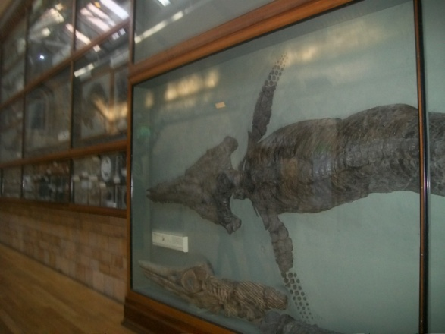
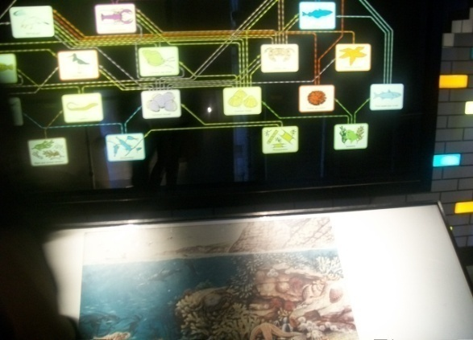
Muzeum Historii Naturalnej
Muzeum Historii Naturalnej (ang. Natural History Museum)Znajduje się ono w Londynie jest jednym z trzech największych muzeum w tym mieście. Kolekcja muzeum liczy ponad 70 milionów eksponatów, a całość dzieli się na 5 głównych działów: botanika, entomologia, mineralogia, paleontologia i zoologia. Dużą popularnością cieszy się symulowane trzęsienie ziemi, którego mogą doświadczyć zwiedzający oraz galeria dinozaurów, gdzie znajduje się ryczący, ruchomy dinozaur-robot. W głównym holu znajduje się słynny odlew szkieletu diplodoka. W muzeum tym można wielu eksponatów dotknąć, spróbować, wykonać różne symulacje i eksperymenty, a całość jest głównie przeznaczona dla młodszych, choć starsi też mogą się wiele nauczyć. Znajduje się tam m.in. kolekcja ryb, płazów, gadów, ptaków i ssaków w różnych stadiach ewolucji.

Slide 7
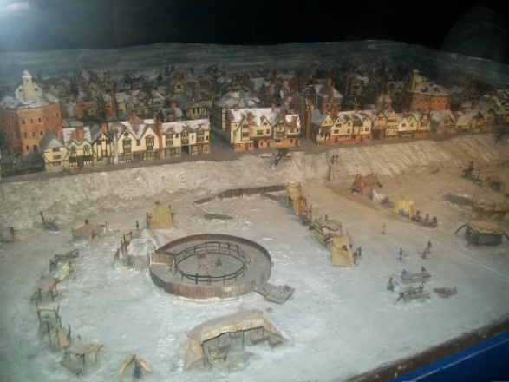
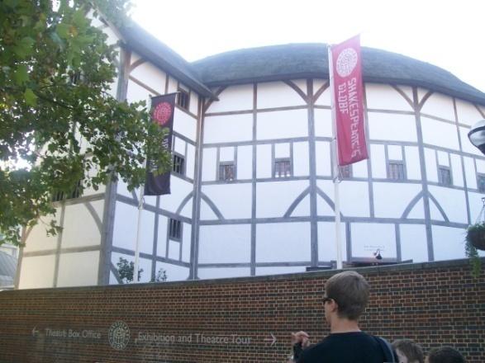
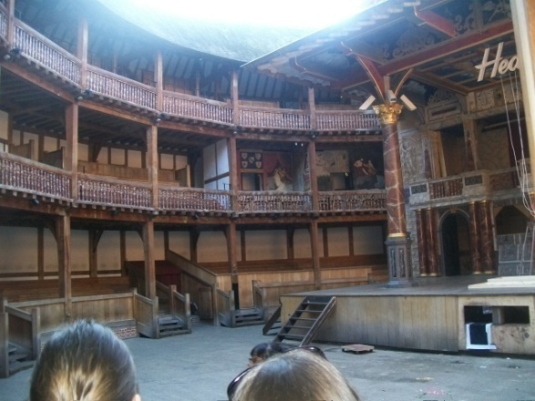
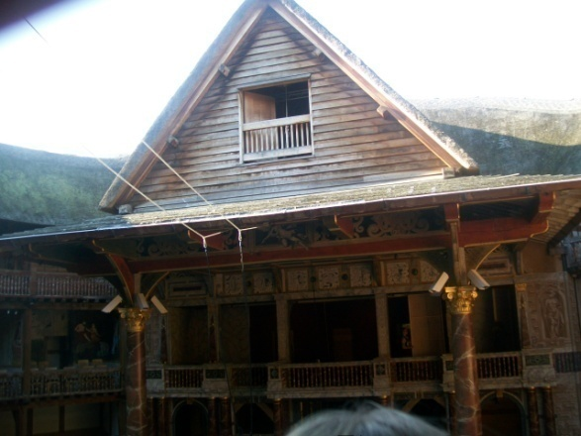
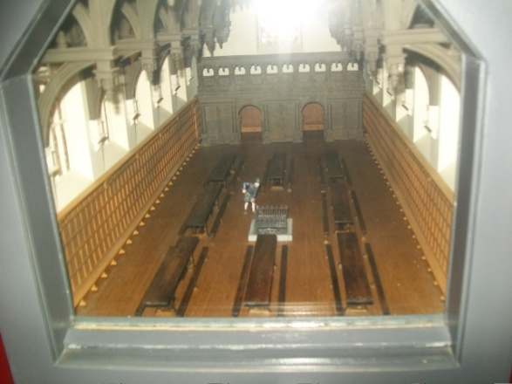
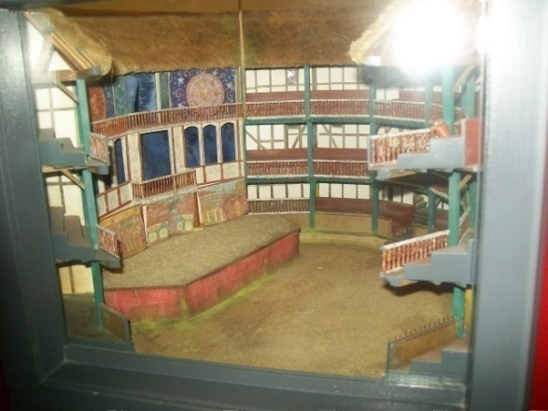
Teatr Globe
Globe Theatre (pol. Pod kulą ziemską) – teatr w Londynie działający w latach 1599-1642, założony przez R. i C. Burbage. Jednym z udziałowców był William Szekspir Wystawiane były tam premiery jego utworów oraz sztuki Bena Jonsona i J. Webstera. Aktorami byli wyłącznie mężczyźni.Teatr został zbudowany w 1599 roku. Spłonął w pożarze w 1613, odbudowano go w 1614 roku. Budowla została zrekonstruowana według projektu firmy Buro Happold i otwarta w 1997 roku.

Slide 8
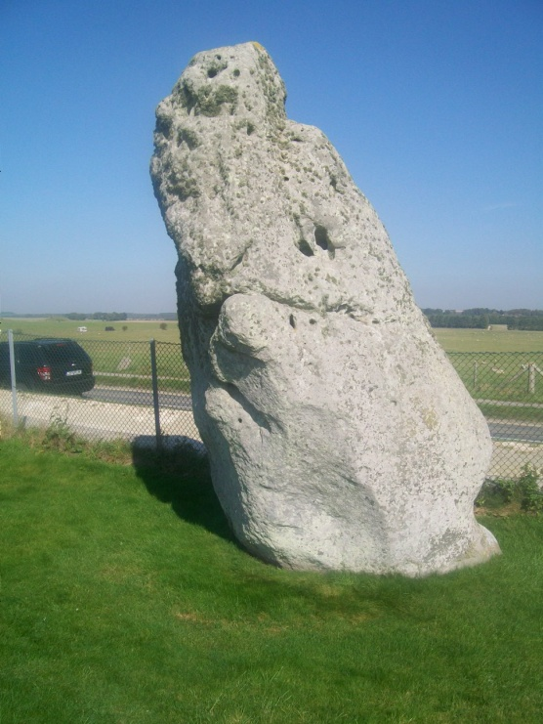
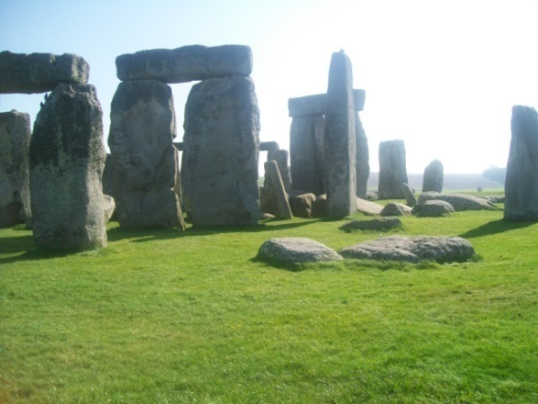
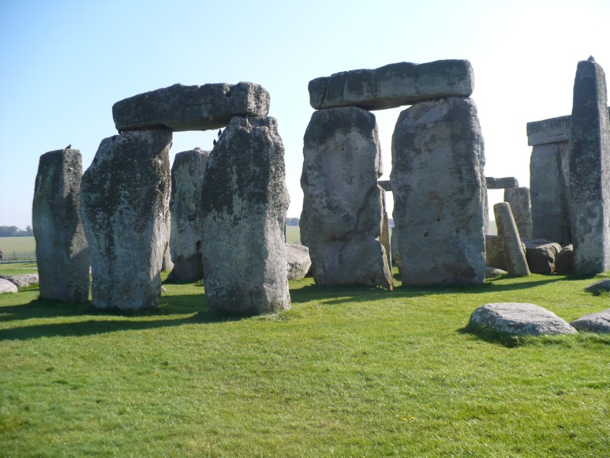
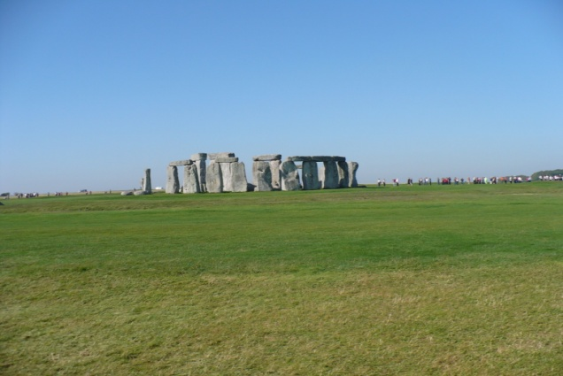
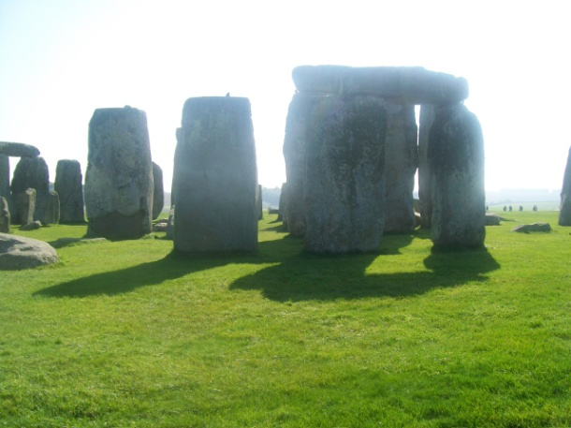
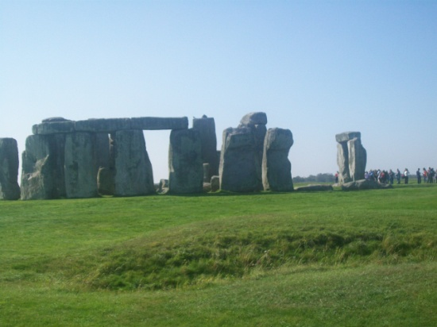
Stonehenge
Stonehenge – jedna z najsłynniejszych europejskich budowli megalitycznych, pochodząca z epoki neolitu oraz brązu. Składa się z wałów ziemnych otaczających duży zespół stojących kamieni. Jest to magiczne miejsce, o którym wciąż nie wiemy wszystkiego…

Slide 9
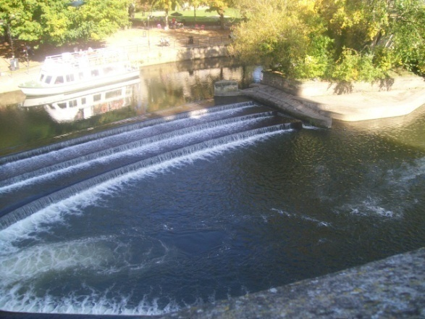
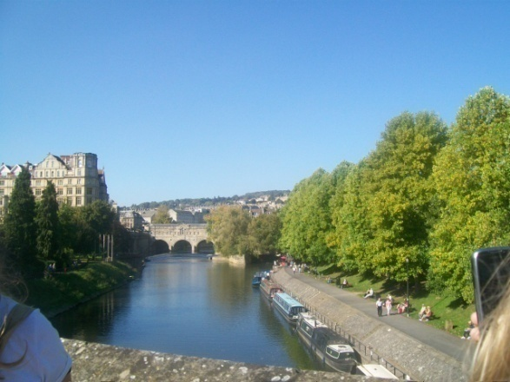
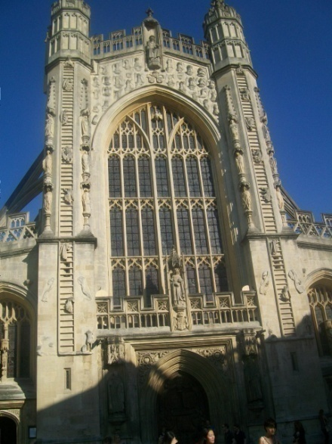
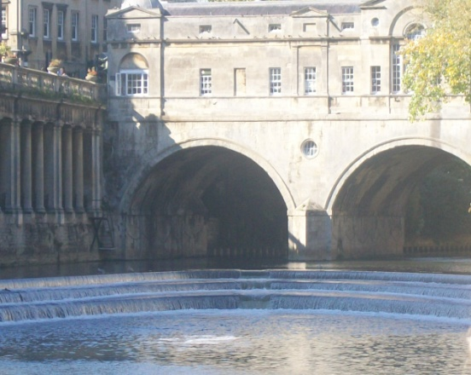
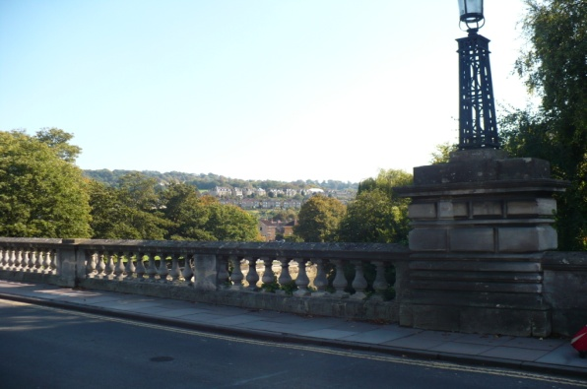
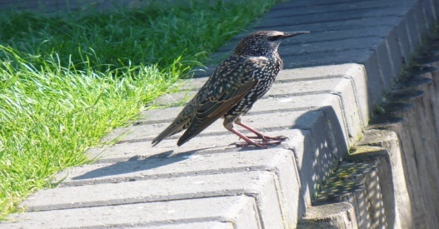
Bath
Bath – miasto w Anglii. Miasto posiada status city, nadany przez królową Elżbietę w roku 1590. W roku 1889 uzyskało status gminy miejskiej, od roku 1996 jest centrum administracyjnym jednostki autonomicznej Bath and North East Somerset.
Miasto położone jest w dolinie rzeki Avon, w miejscu, gdzie występowały naturalne wody geotermalne. Kolonizatorzy rzymscy wybudowali tu łaźnie i świątynię i nazwali to miejsce Aqua Sulis. W roku 973 w Bath koronowano na króla Anglii Edgara.

Slide 10
Brighton
Brighton – miasto w Wielkiej Brytanii, w Anglii, nad Kanałem La Manche. Zamieszkuje je obecnie ok 155,919 osób. Brighton poszczycić sie może własną, egzotyczną rezydencją królewską, fascynującą dzielnicą artystyczną, wspaniałymi parkami i ogrodami. Linia kolejowa łącząca Londyn z Brighton pozwala na odbycie chociażby jednodniowej wycieczki i spędzenie paru chwil na plaży. Niewątpliwa zaleta tego miasta jest fakt, ze wszędzie można tu dojść na piechotę. Z każdego miejsca do morza jest dosłownie kilka kroków. W Brighton każdy znajdzie cos dla siebie. To idealne miasto na krótki wypad niezależnie od pory roku.

Slide 11
Co widzieliśmy w Brighton:
Pawilon Królewski
Sea Life
Plaża

Slide 12
Oxford
Oksford (ang. Oxford) – miasto w południowej Anglii, stolica hrabstwa Oxfordshire. Nazwa miasta pochodzi od słów: ox (wół) i ford (bród).Miasto znane jest przede wszystkim jako siedziba Uniwersytetu Oksfordzkiego, założonego w połowie XII wieku oraz z Politechniki Oksfordzkiej (Oxford Brookes University).Jest również miastem przemysłowym.

Slide 13
Wykonanie :
Od lewej : Kasia Marciniak , Natalia Józwiak , Ania Antczak

